Slide 1
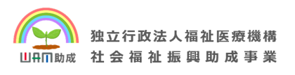

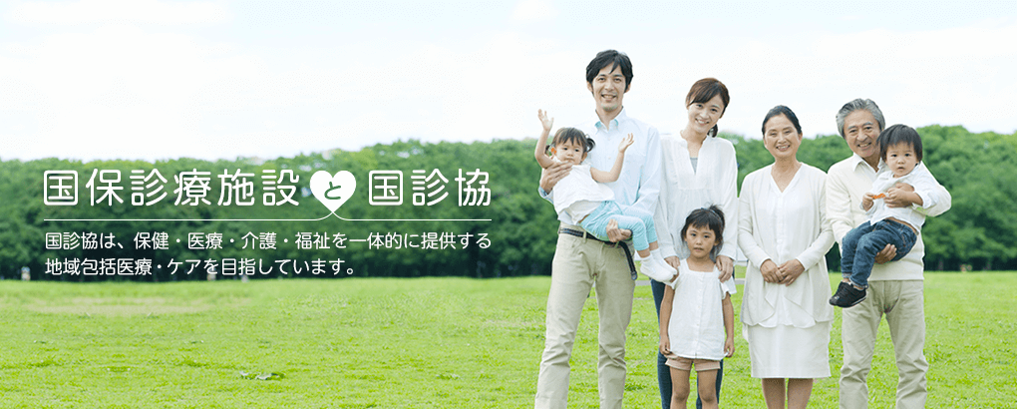
口腔機能向上
新しい生活の中で近隣住民による
訪問型介護予防等を推進する事業
Created By ondoku3.com
Notes:
ここでは、「お口の働き」とその機能向上についてお話しします。

Slide 2


お口の働き：自己診断
口腔機能向上
当てはまるものがありますか？
★3項目以上当てはまった方は要注意！
チェック項目
□ 1. 家族と同じものが食べられない
□ 2. 食べ終わるのに時間がかかるようになった
□ 3. 食事中に咳き込むことがある
□ 4. 薬を飲んだ時にのどにひっかかったりする
□ 5. 話しをすると顎（あご）や咽頭（のど）が疲れる
□ 6. いびきをかく
□ 7. 口の中がねばねばする
□ 8. 口臭が気になる
□ 9. 義歯（入れ歯）をしているけど合わない
□ 10. 口の中がよく渇いた感じがする
チェック項目数 □/10
むし歯、歯周病、入れ歯のチェックをしていても、口腔機能の低下は起こることがあります！
そこで『予防作戦』が必要になってきます！
Created By ondoku3.com
Notes:
お示しする10の項目について、当てはまるものがあれば、チェックをお願いします。
いかがでしょうか？
3項目以上で当てはまるものがあれば、要注意です。
日頃歯科医院を受診して、むし歯、歯周病、入れ歯のチェックをしていても、口腔機能の低下は起こることがあります！
そこで『予防作戦』が必要になってきます！

Slide 3
生活における口腔機能向上（予防作戦）への取組
口腔機能向上
基礎知識
・口腔機能は、筋肉や骨と同様に
加齢とともに「衰えて」いきます。
・噛みにくい、むせる、口の中が渇くと
いった症状は、口腔機能の低下している状態であり、放っておくと
肺炎や栄養の欠乏、身体の力が衰えるといったことにつながっていくことが わかってきました。
・食べること以外にも、話しづらい、食事が美味しくないなど、普段の生活へ の支障も心配されます。
口腔の3大機能
・摂食嚥下（食べる・飲み込む）
・構音（話す）
・呼吸（息をする）
Created By ondoku3.com
Notes:
お口の主な機能として、「食べる・飲み込む」「話す」「息をする」の3つが上げられます。
お口の機能は、体の筋肉や骨と同様に、年齢を重ねるとともに「衰えて」いきます。
先ほどの10のチェック項目に当てはまる状態は、お口の機能が低下してきていることを示し、
放っておくと、肺炎や栄養の欠乏、身体の力が衰えるといったことにつながっていくことがわかってきました。
また、食べること以外にも、話しづらい、食事が美味しくないなど、普段の生活へ の支障も心配されます。

Slide 4
日頃から気をつけたいお口の中
口腔機能向上
いつも口の中を清潔に
！
口の中には良い菌だけでなく
体にとって悪い影響を及ぼす
菌もたくさんいます
むし歯
放っておくと歯に痛みが出たり、噛めなくなります
歯周病
放っておくと歯が抜けてしまいます
気道感染
（肺炎）
歳を重ねると免疫力が低下してきます。さらにはインフルエンザを起こしやすくすることが、これまでに調査でわかってきました
歯周病を進行させない
「たばこを吸う」「血糖コントロールが悪い」「歯磨きをしない」などは、歯周病を進行させる原因になります。禁煙などの生活習慣の改善も口腔機能低下の予防に大変重要です。
義歯（入れ歯）にも注意
義歯も清潔に
義歯表面やバネ（歯に引っかける針金）にも菌（カビなど）が付いています
義歯が合わないと
うまく噛めないし、体のバランスがとれなくなります
Created By ondoku3.com
Notes:
むし歯や歯周病の予防のため、日頃からお口の清掃に心がけていると思いますが、
それだけでなく、肺炎なども起こしやすくなることが分かってきました。
喫煙や糖尿病の悪化、口腔衛生の不良は、歯周病を進行させる原因となりますので、生活習慣の改善も重要です。
入れ歯が合わないまま使用すると、上手く噛むことが出来ず、体のバランスもとりずらくなりますので、義歯の清掃と共に
注意が必要です。

Slide 5
こんなことは気になりませんか？
口腔機能向上
症状別 診断・・・・・・・・・・・・・・・・・・・・・・
？
○飲み込むための筋力や機能が弱まると
誤嚥（誤って気管に入る）や窒息のリスクが高まります
→口腔機能の向上が必要です
むせやすい人は
○唾液（つば）の出が少ない
→飲み込みにくくなります
○口やのどが汚れやすい
→菌が多くなり感染しやすくなります
口が渇いた
感じのある人は
固いものが噛めなく
なっている人は
○噛む力や飲み込む機能が弱まっています
→歯や義歯の治療とともに
口腔機能の向上が必要です
Created By ondoku3.com
Notes:
むせやすい、お口に渇きを感じる、以前と比べて固いものが噛みにくくなっている等、気になることはありませんか？。
口腔機能向上を始め、状況に応じた対応が必要です。

Slide 6
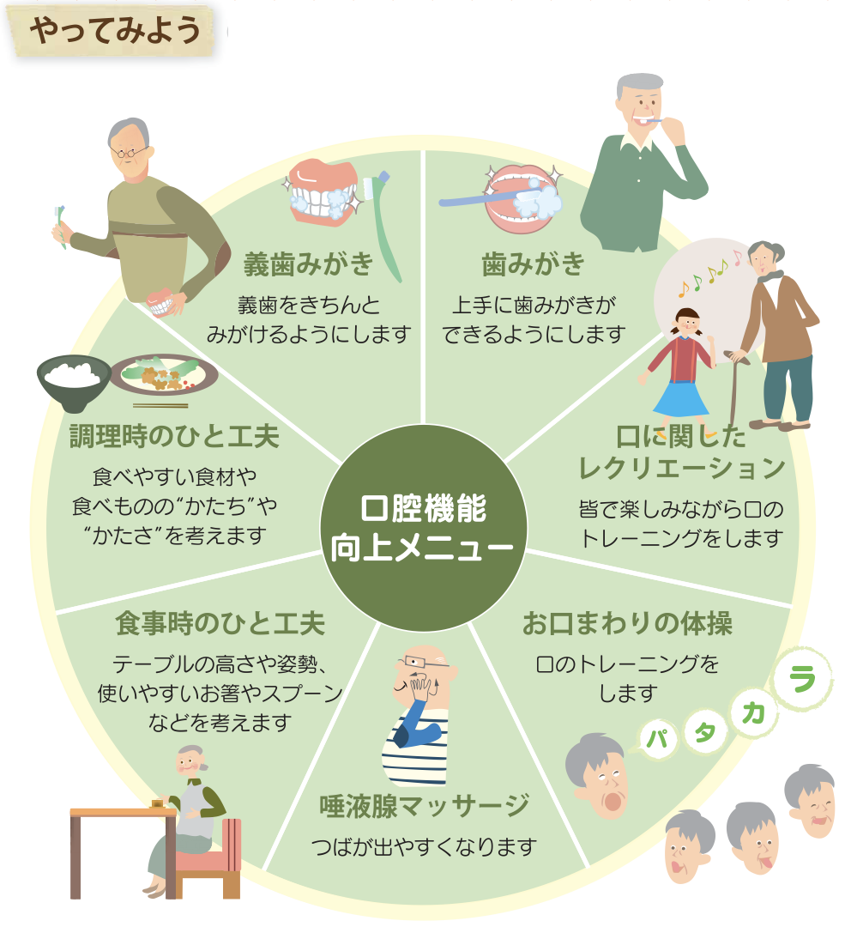
生活における口腔機能向上への取り組み
口腔機能向上
3ヶ月が1クール（期間）です！
★口腔機能向上メニュー
・歯みがき
・義歯みがき
・口に関連したレクリエーション
・お口まわりの体操
・唾液腺マッサージ
・食事時のひと工夫
・調理時のひと工夫
Created By ondoku3.com
Notes:
普段の生活の中で出来る口腔機能向上の取組は、
歯みがき、義歯みがき、口に関連したレクリエーション、お口まわりの体操、唾液腺マッサージ、食事時のひと工夫、調理時のひと工夫等、様々です。

Slide 7
自分で出来る口腔機能向上メニュー
口腔機能向上
（1）パタカラ体操
（2）唾液腺マッサージ
パパパパパ・・・
①耳下腺マッサージ
耳の前を、10回ほど
円を描くようにマッサージする
②顎下腺マッサージ
顎の内側のくぼみ部分を
10回ほど押していく
③舌下腺マッサージ
顎の下の柔らかい部分を親指で
10回ほど上方向にゆっくり
押し当てる
舌下腺
顎下腺
耳下腺
・「パ」...唇をはじくように
・「タ」...舌先を上の前歯の裏につけるように
・「カ」...舌の奥を上顎の奥につけるように
・「ラ」...舌をまるめるように
★各発音10回を2セット行う
Created By ondoku3.com
Notes:
様々な口腔機能向上メニューの中から、自分で出来ることを紹介します。
唇や舌の動きを整える「パタカラ体操」や、唾液（つば）の流出をよくする「唾液腺マッサージ」です。
「パタカラ体操」は、「パ」「タ」「カ」「ラ」のそれぞれを発音することで行う口腔機能向上メニューです。
「パ」は、唇をはじくように、「タ」は、舌先を上の前歯の裏につけるように 、「カ」は、舌の奥を上顎の奥につけるように 、「ラ」は、舌をまるめるように
して、各発音10回を2セット行います。
「唾液腺マッサージ」は、両耳の前下方にある、耳下腺を、10回ほど円を描くようにマッサージする、
両側の顎の内側のくぼみ部分にある顎下腺を10回ほど押していく、
顎の下の柔らかい部分にある舌下腺を親指で10回ほど上方向にゆっくり押し当てることで刺激します。

Slide 8
生活における口腔機能向上への取り組み
口腔機能向上
だれが・いつ・どこで？
★口腔機能向上メニュー
・自分自身で、施設スタッフや医療者が
・毎日、時々、必要に応じて
・自宅、施設、医療機関で
Created By ondoku3.com
Notes:
これらの口腔機能向上への取り組みは、ほとんど自分で、自宅で、いつでも行うことが出来ます。
ご自身で出来ないことは、自宅や通所施設で、サービスを利用する際に担当者の介助を受けることも可能です。
また、歯科衛生者看護師などから、専門的口腔ケアを受けたり、歯科受診を通じて対応することもあります。

Slide 9
このような改善が期待できます！
口腔機能向上
歯科治療と
口腔機能向上メニューの連携
★期待される効果
・お薬などが飲み込みやすくなる
・固いものが食べられるようになる
・お口があまり乾かなくなる
・しゃべりやすくなる
・お口の匂いが消える
Created By ondoku3.com
Notes:
口腔機能向上への取り組みと、普段の歯科治療で、
お薬などが飲み込みやすくなる、固いものが食べられるようになる、お口があまり乾かなくなる、しゃべりやすくなる、お口の匂いが消える、
等の効果も期待できます。

